Slide 1
Bezpieczeństwo w internecie
Natalia Kuzdrowska

Slide 2
Niebezpieczeństwa które zagrażają w internecie.
Niebezpieczni znajomi
Cyberprzemoc
Nieświadome udostępnianie danych
Uzależnienie od internetu

Slide 3
Zasady korzystania z internetu

Slide 4
Zasada Nr.1
1 Nie udostępniaj nikomu swoich haseł!

Slide 5
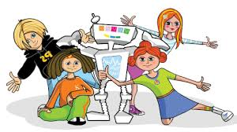
Zasada nr. 2
Nie rozmawiaj przez internet z osobami których nie znasz

Slide 6
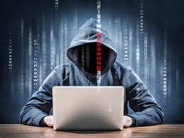
Zasada nr. 3
Nie korzystaj ze stron które nie są przeznaczone dla ciebie!

Slide 7
Zasada nr.4
Korzystaj ze stron które znasz!

Slide 8
Uzależnienie
Zespół uzależnienia od internetu , uzależnienie od internetu – zespół zależności polegający na wielogodzinnym korzystaniu z sieci internet, które jest dla pacjenta źródłem dystresu oraz negatywnie wpływa na jego funkcjonowanie w sferze fizycznej, psychicznej, interpersonalnej, społecznej, rodzinnej i ekonomicznej.

Slide 9
Internet
Złe strony
Dobre strony
1.Uzależnienie
2.Wirusy
3.Oszuści
1. Nauka
2. dobre gry
3. dobre filmy

Slide 10
Koniec
Dziękuje za uwagę
wykonała Natalia Kuzdrowska

